Slide 1
Mikołaj Ingarden, kl. 6b

Slide 2
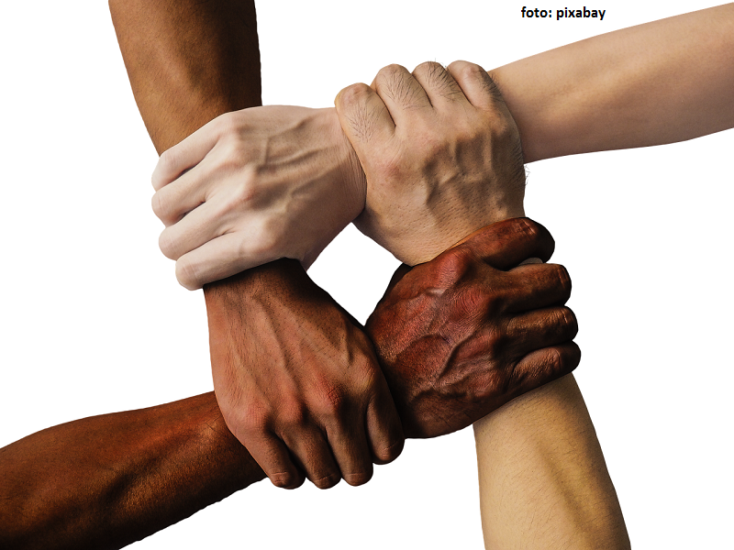
Dzień Tolerancji
Międzynarodowy Dzień Tolerancji jest świętem szacunku i akceptacji

Slide 3
Tolerancja
Tolerancja to poszanowanie cudzych uczuć, poglądów, upodobań, wierzeń, obyczajów i postępowania

Slide 4
Kiedy obchodzi się dzień tolerancji ?
16 Listopada - Międzynarodowy Dzień Tolerancji

Slide 5
Kto wymyślił tolerancję ?
Tolerancję wymyślił Mahatma Gandhi

Slide 6
Kiedy wprowadzono dzień tolerancji ?
Międzynarodowy Dzień Tolerancji, ustanowiony został przez Zgromadzenie Ogólne ONZ 12 grudnia 1995 roku, z inicjatywy UNESCO

Slide 7
Dlaczego warto być tolerancyjnym?
Tolerancja to umiejętność, którą powinien rozwijać każdy człowiek. Pomoże mu to w życiu, pozwoli stać się bardziej otwartym na świat i ludzi. Pozwoli też poszerzyć własne horyzonty poprzez wymianę myśli z ludźmi o kompletnie innych poglądach na wiele kwestii.

Slide 8
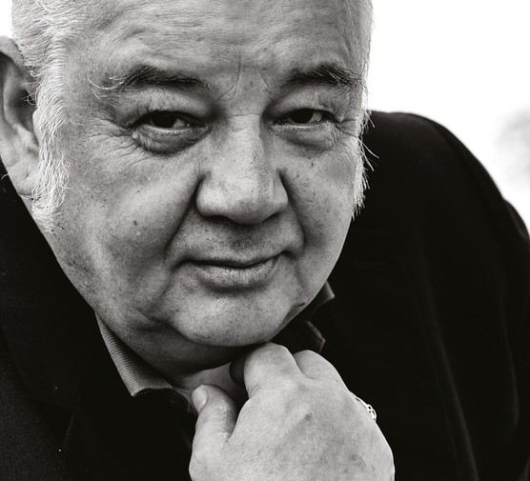
Piosenka o tolerancji
TOLERANCJA
1.Dlaczego nie mówimy o tym co nas boli otwarcie
Budować ściany wokół siebie marna sztuka
Wrażliwe słowo czuły dotyk wystarczą
Czasami tylko tego pragnę tego szukam
Ref: Na miły Bóg …
2.problemy twoje moje nasze boje polityka
A przecież każdy włos jak nasze lata policzony
Kto jest bez winy niechaj pierwszy rzuci kamień niech rzuci
Daleko raj gdy na człowieka się zamykam
Ref: Na miły Bóg …
Ref: Na miły Bóg …
3.Na miły Bóg
Życie nie tylko po to jest by brać
Życie nie po to by bezczynnie trwać
I aby żyć siebie samego trzeba dać
https://www.youtube.com/watch?v=nZz6XtdmOHY
Autor: Stanisław Soyka

Slide 9
Czy są jakieś pytania?

Slide 10
Dziękuje za uwagę

